Slide 1

Remover esta etiqueta antes da apresentação :D
Aqui vai o título
da sua palestra
Nome do Palestrante
Inovação com dados em nuvem
29.10.2020

Slide 2


Remover esta etiqueta antes da apresentação :D
Palestrante, apresente-se e conte em 1 ou 2 minutos quem é você

Slide 3







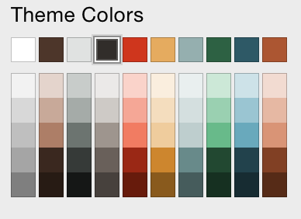

Título de conteúdo organizado em 2 colunas
Remover esta etiqueta antes da apresentação :D
Maintain proportions
Colors
Never alter the proportions of the icons. To resize, hold the shift key in most software programs to maintain the proportions while scaling up or down.
To ensure brand consistency and clarity in your diagrams, limit color usage to Oracle Bark and white.
Never use colors that are not in the Oracle corporate palette. Never use more than one color on a single icon.
To change color, click on icon and click on chosen fill color.
Or copy and paste icons in approved colors on pages 7-22.
Oracle Bark
Shift + Scale
White on background color
Maintain shape
To ensure accurate and consistent use, never alter, rotate or embellish the icons. Do not use effects such as drop shadow or 3d on icons.
Do not rotate or flip
Do not embellish
Use white or Oracle Bark for icons
Do not use unapproved colors
Do not use more than one color on a single icon
Do not add effects
Do not skew

Slide 4


Título de conteúdo organizado em 3 colunas
Remover esta etiqueta antes da apresentação :D
Groupings
Logical Groupings
Physical Resource Groupings
Use these illustrations to the right when depicting groupings in your diagrams. Groupings are divided by logical and physical resource groupings and are indicated by dashed or solid outlines of different line widths. Icons and captions are not mandatory but should be used if it add clarity and purpose to your diagram.
TENANCY
COMPARTMENT
REGION
AVAILABILITY DOMAIN
Logical Network Topologies
User Groupings
VCN
SUBNET
GROUPS
USERS

Slide 5
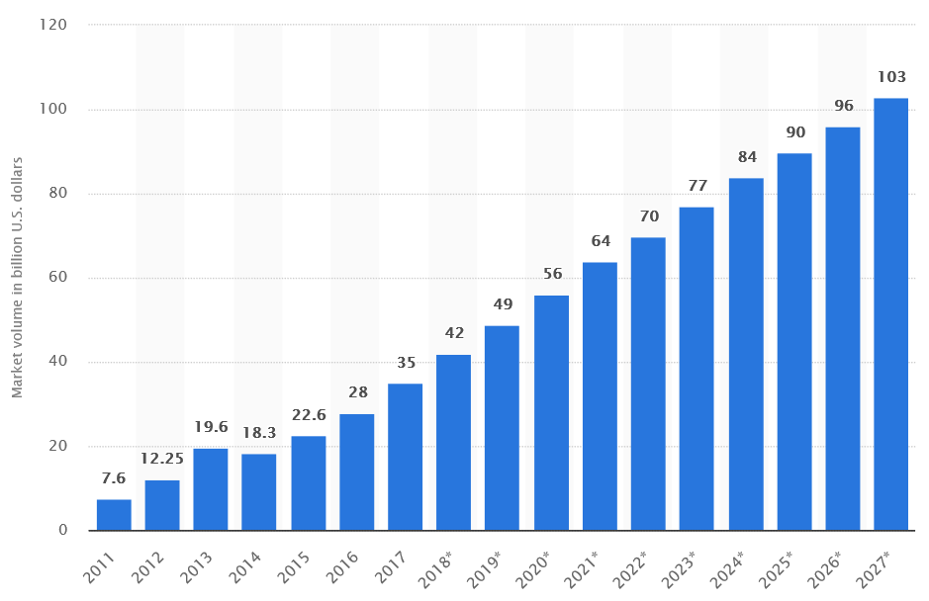
Remover esta etiqueta antes da apresentação :D
Exemplo de uso de gráfico
Por que construímos Data Warehouses?
Mercado de Big Data em Bilhões de Dólares
Porque dados geram
vantagem competitiva.
https://www.statista.com/statistics/254266/global-big-data-market-forecast

Slide 6
Remover esta etiqueta antes da apresentação :D
Exemplo de uso de gráfico
Estratégia
de Dados
Inteligência Artificial
Ampla transformação
Autosserviço
Produtividade do usuário
Agilidade
Modelos Semânticos
Governança fortalecida
Valor de Negócio

Slide 7
Remover esta etiqueta antes da apresentação :D
Exemplo de uso de gráfico
A fama do
Data Warehouse
95%
38%
Requer extenso envolvimento manual
Aquisição inicial e custos contínuos com anutenção
Manual
Complexo e caro
60%
33%
Lento
Muito complexo de gerenciar
Lento e demorado de implementar
Fonte: Dimensional Research – The State of the Data Warehouse

Slide 8
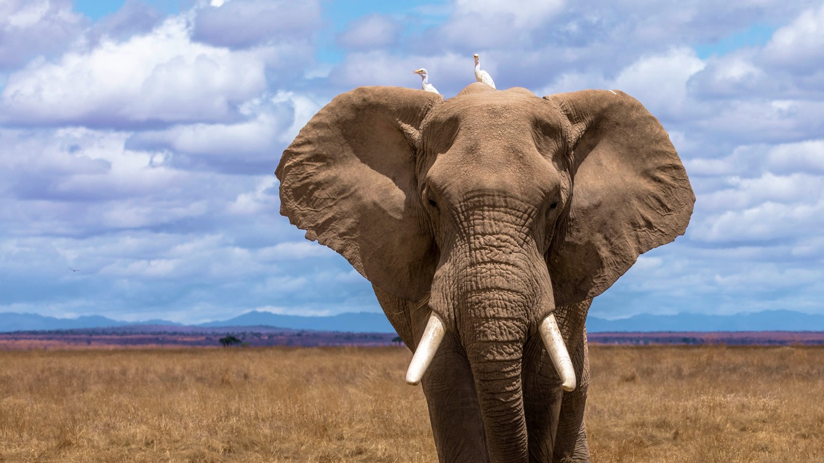
Remover esta etiqueta antes da apresentação :D
Exemplo de uso de foto
Tecnologias
Emergentes

Slide 9
Remover esta etiqueta antes da apresentação :D
Exemplo de uso de mensagens chave.
Sugerimos agrupar os conceitos de 3 em 3 para facilitar o acompanhamento do público.
Tá, mas qual é o futuro do Data Warehouse?
COMPUTAÇÃO
EM NUVEM
escalabilidade, economia e segurança sem precedentes
MACHINE
LEARNING
inteligência e automação aplicados ao negócio e na operação
ATIVOS DE
DADOS
que foram deixados de lado no passado

Slide 10


















Remover esta etiqueta antes da apresentação :D
Exemplo de arquitetura de solução
Arquitetura de Solução do Data Warehouse do futuro
ORIGEM DE DADOS
INTEGRAÇÃO DE DADOS
DATAWAREHOUSING
APRESENTAÇÃO
Essbase
ORACLE
DATA
INTEGRATOR
ORACLE
AUTONOMOUS
DATA
WAREHOUSE
ORACLE
ANALYTICS
CLOUD
ABORDAGEM ESTRUTURANTE
ABORDAGEM ACELERADA
ORACLE OBJECT STORE

Slide 11

Remover esta etiqueta antes da apresentação :D
Mais um exemplo de uso de foto
Gravidade
de dados...
Qual é a sua?

Slide 12
Remover esta etiqueta antes da apresentação :D
Sugerimos sempre finalizar a sua apresentação relembrando as mensagens principais com aquela técnica do agrupamento de 3 conceitos.
Resumindo...
O futuro do seu Data Warehouse está na nuvem
Machine Learning é relevante no manejo dos seus dados de negócio
Conheça a sua gravidade de dados e use todos os ativos de dados
Data Warehouse Tradicional
Hadoop
Cloud Storage
Data Lake
Data Warehouse
Moderno

Slide 13



Remover esta etiqueta antes da apresentação :D
Queremos dar uma medalha e compartilhar conhecimento com todos!
Gostei! Quero medalha e material da palestra!
Medalha
PDF
Palestrante,
por favor, confirme com o Coordenador os QR Codes da sua palestra.

